Slide 1
DSBcA07 - Dějiny starověkého Řecka II - seminář
5. hodina, Alexandr – další prameny, Ptolemaiovci

Slide 2
Alexandr
Prameny z doby vlastního tažení, od očitých svědků jsou ztraceny
Kallisthenés – popis tažení do vlastní smrti (obviněn ze spiknutí, umírá ve vězení (327 pnl), příbuzný Aristotela, kritika přejímání východních zvyků
Ptolemaios I. – citován Arriánem, považován za důvěryhodný pramen
Nearchos – námořní velitel, výprava podél pobřeží od Indu do Babylónu
Aristobúlos z Kassandreie – architekt, přítel Alexandra, obnova hrobky Kýra v Pasargadách
Onésikritos – kormidelník Alexandra, kritika od pozdějších autorů, smyšlené, přehnané příběhy
Kleitarchos – nebyl osobně na tažení, na dvoře Ptolemaia, přehnaný styl

Slide 3
Alexandr
Arriános – Anabasis, (Ptolemaios, Aristobúlos, Nearchos)
Diodóros – 17. kniha, (Kleitarchos)
Plútarchos – životopis Alexandra + O odvaze Alexandra, (Aristobúlos, Kleitarchos)
Curtius Rufus – Historiae Alexandri Magni, 8 knih dochovaných, (Kleitarchos, Tímagenés)
Justin – epitomé z díla Pompeia Troga, knihy 11 a 12

Slide 4
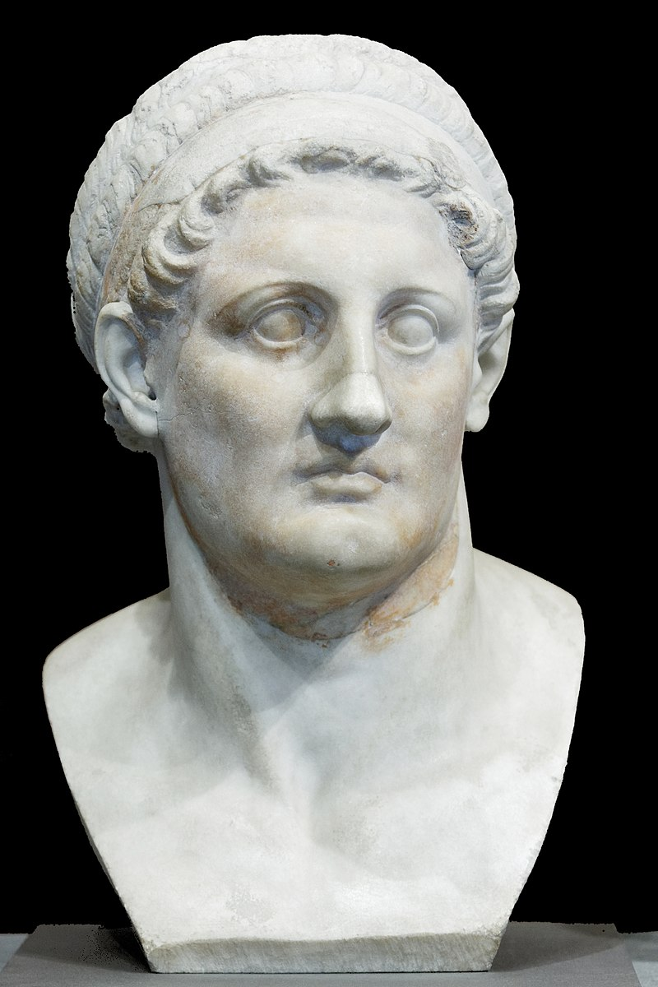
Ptolemaiovci
Ptolemaios I. Sótér
Otec Lagos, matka Arsinoé (příbuzný Alexandra – smyšlené)
Osobní strážce, přítel Alexandra
Správce Egypta
Ukradení Alexandrova těla
323 správce Egypta
Válka s Perdikkem, Antigonem
305 pnl prohlášen za krále (faraon)
Poslední egyptská dynastie
Hlavní město Alexandrie
Do roku 30 pnl

Slide 5
Ptolemaiovci
Ptolemaios I.
Manželka Eurydiké (dcera Antipatra) – syn Ptolemaios II. Keraunos, Meleagros (oba později králové Makedonie), Bereníké – syn Ptolemaios II. Filadelfos, dcera Arsinoé II.
Zapojení do bojů diadochů – zisk Kypru, části Sýrie, Judea, jižní pobřeží Malé Asie, Kyrenaika, pomoc Rhodu
Nevyřešená otázka jižní Sýrie
Založení Múseia, knihovny v Alexandrii (dostavěna za Ptolemaia II.)
Umírá 282 pnl, Ptolemaios II. Filadelfos již spoluvládce

Slide 6
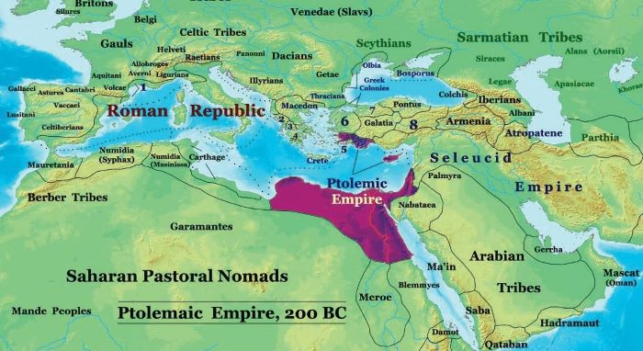
Ptolemaiovci

Slide 8
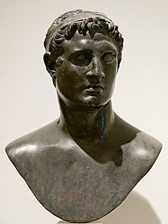
Ptolemaios II. Filadelfos
Dostavění Múseia
Oženil se s vlastní sestrou (Arsinoé II.)
První syrská válka x Antiochos I.
Zisk Kárie, Kilíkie, Iónie
Tažení do Núbie
Odpadnutí Kyrenaiky (Magás)
Druhá syrská válka x Antiochos II., Antigonos II.
Ztráta části území, sňatek Antiocha II. a Bereníky (dcera Ptolemaia II.)

Slide 9
Ptolemaios II.
Obnova kanálu mezi Rudým mořem a Nilem
Ptolemaia
Zakládání měst na pobřeží Rudého moře (Bereníké)
Umírá 246 pnl
Ptolemaios III. Euergetés
Třetí syrská válka x Seleukos II., spor o trůn v Seleukovské říši
Největší územní rozsah, vrchol moci
Zisk rozsáhlých území (Seleukeia Pieria), podpora Antiocha Hieraka, Achajského spolku, Sparty, bitva u Andru (porážka od Antigona II.)
Serápeion
Umírá 222 pnl

Slide 10
Postupný úpadek moci
Ptolemaios IV. Filopatór (222–204 pnl)
Čtvrtá syrská válka x Antiochos III., bitva u Rafie, nepokoje v Alexandrii (Kleomenés III.)
Vliv dvořanů (Sósibios, Agathoklés), vraždy v rodině
Vzpoura Egypťanů (Horvennefer/Aronnófris→Anchvennefer/Chaonnófris)
Ptolemaios V. Epifanés (204–180 pnl)
Pátá syrská válka, ztráta území v Malé Asii, Sýrie a Palestiny
Porážka rebelů v Egyptě
Zvětšující se vliv dvořanů
Manželka Kleopatra Sýra (dcera Antiocha III.)
Otráven 180 pnl

Slide 11
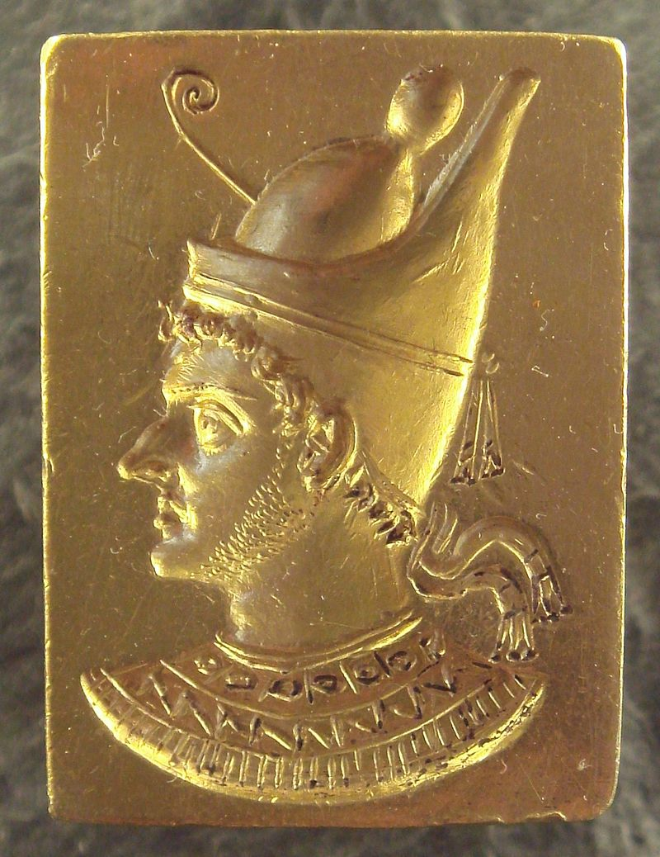
Ptolemaios VI. Filométór (181–145 pnl)
Šestá syrská válka, vliv Říma, „vítězství“ nad Antiochem IV.
Pokračující úpadek, sourozenci spoluvládci (Kleopatra II. a Ptolemaios VIII. Fyskón)
Na čas vyhnán z Egypta mladším bratrem, další vzpoura Egypťanů
Porážka Seleukovců, Ptolemaios umírá v bitvě (145 pnl)
Série občanských válek, střídání králů, vraždy, intriky
Římané získávají Kypr (Ptolemaios z Kypru) a Kyrenaiku (Ptolemaios Apión)
Ptolemaios XII. Neos Dionýsos (Aulétés)
80–51 pnl vláda, na tři roky vyhnán

Slide 12
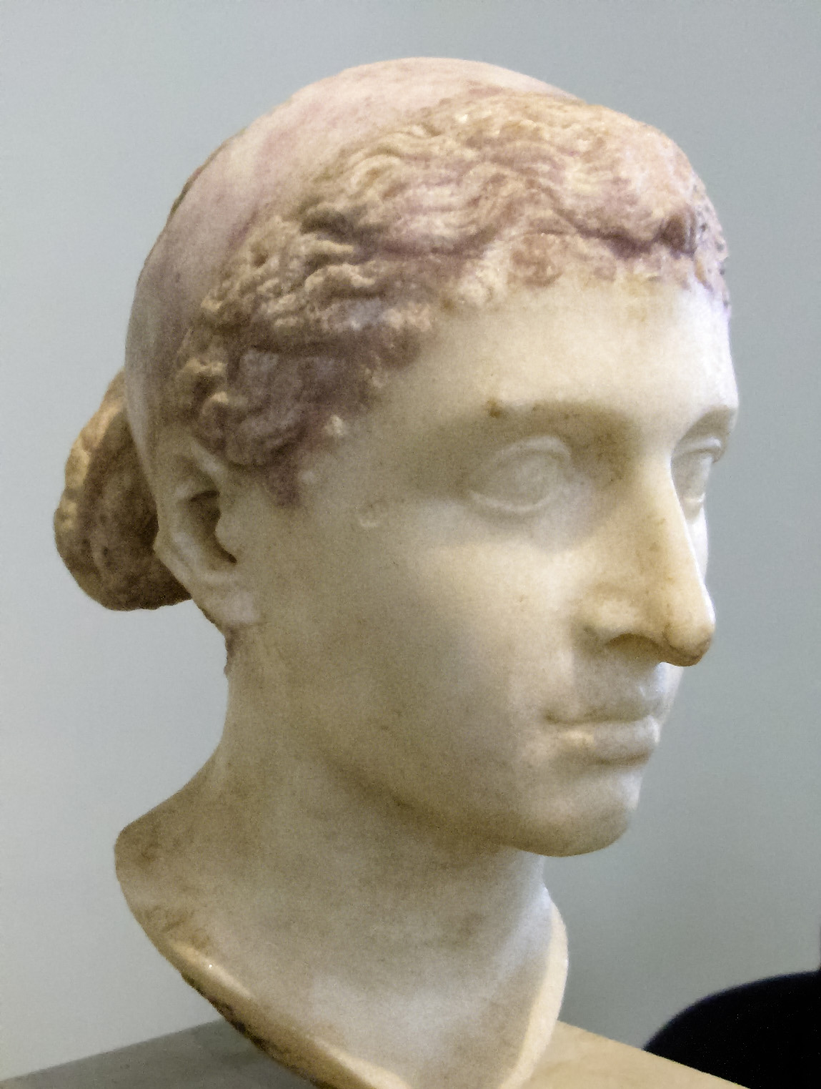
Ptolemaios XIII. Theos Filopatór a Kleopatra VII. Filopatór
Spoluvládci (+ Ptolemaios XIV., Arsinoé IV.)
Regent Potheinos (+Achillás, Theodotos z Chiu)
Válka, Kleopatra vyhnána z Alexandrie
Příchod Pompeia, Caesara
Boje v Alexandrii
Ptolemaios XIII. se utopil v Nilu
Kleopatra vládne do roku 30 pnl (spolu s Caesarionem)
Egypt římská provincie

Slide 13
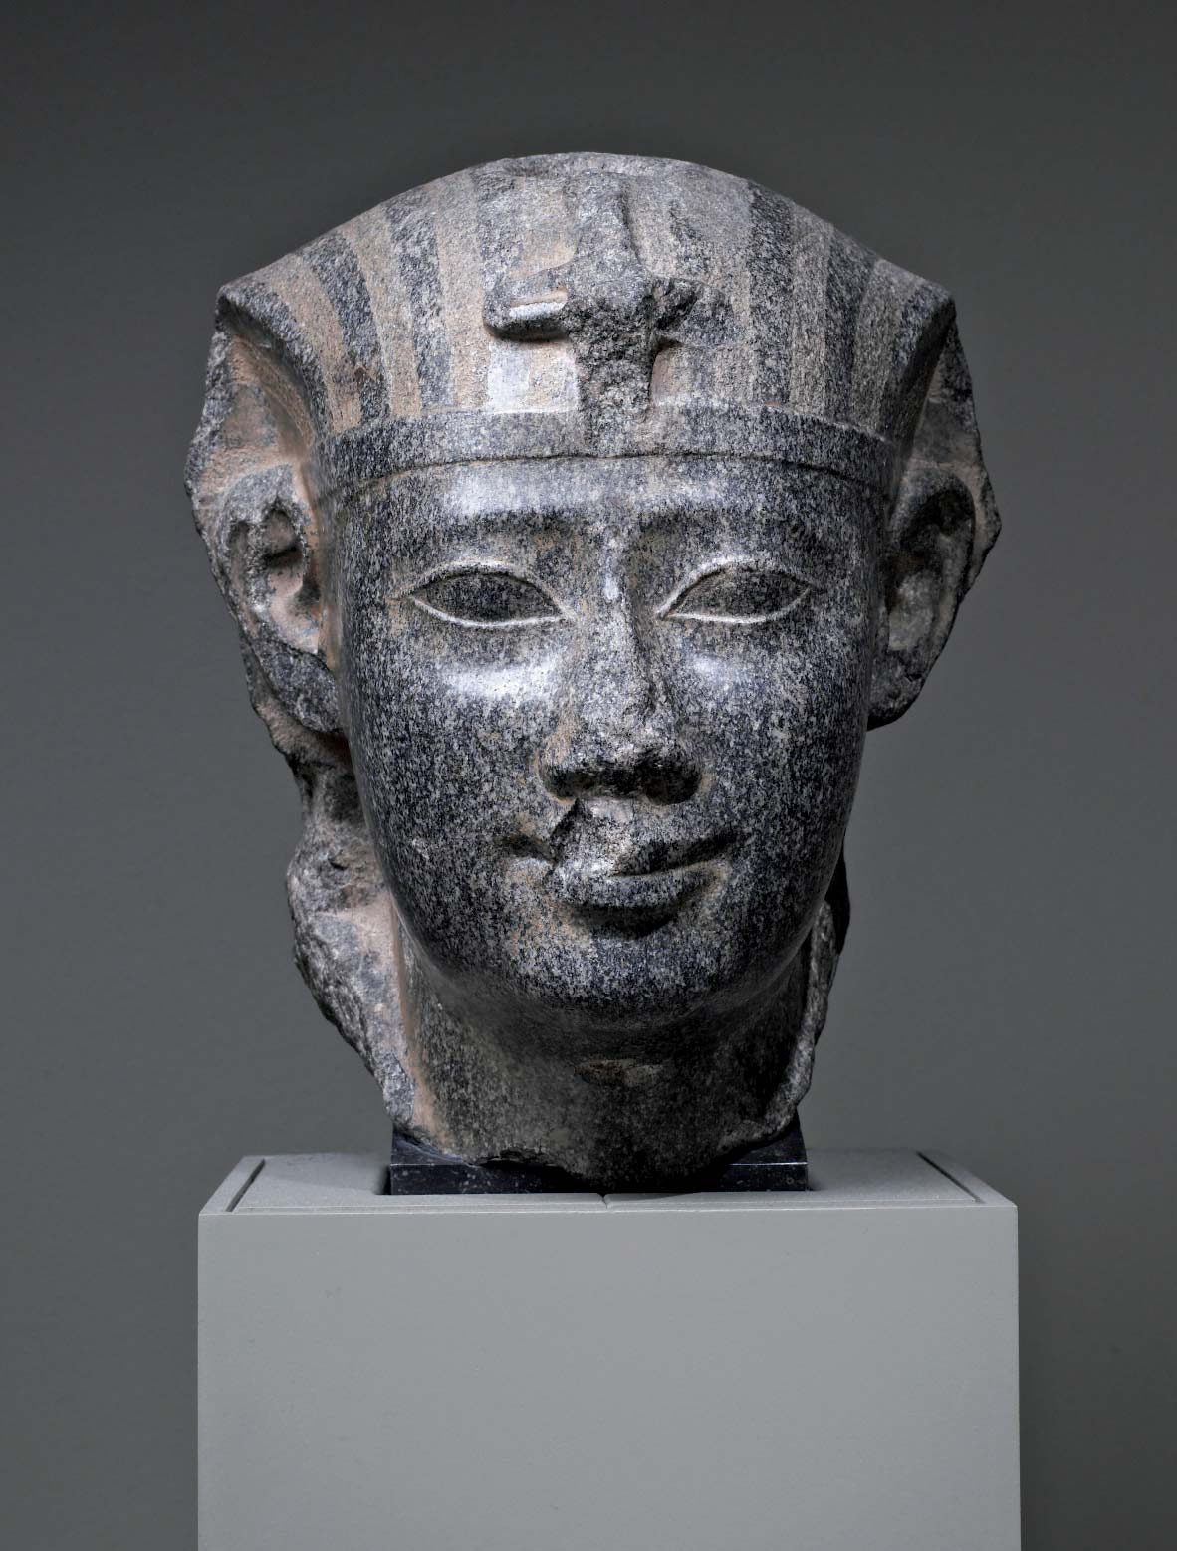
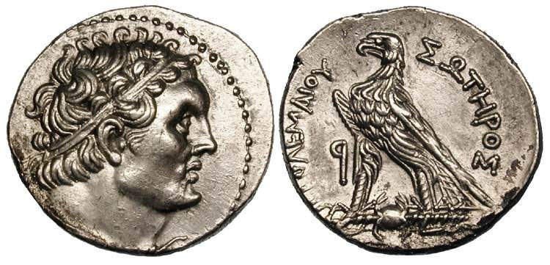
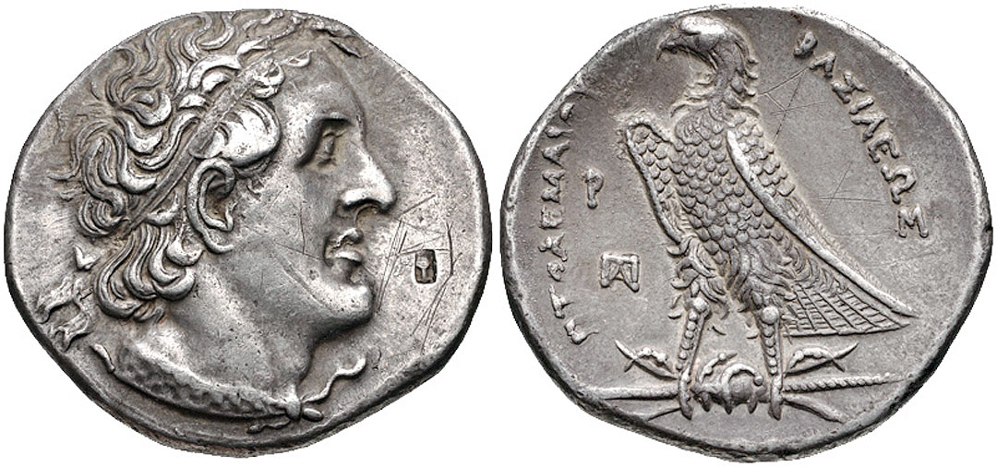
Ptolemaiovci
Králové
Navenek jako Řekové, dovnitř jako Egypťané
Králové jsou bohové
Kult vládců
Kult Alexandra Velikého
Založení slavnosti Ptolemaia
Sepsání egyptských dějin - Manetho
Podpora umění, vědy, chrámů, kněží
Knihovna v Alexandrii, Múseion

Slide 14
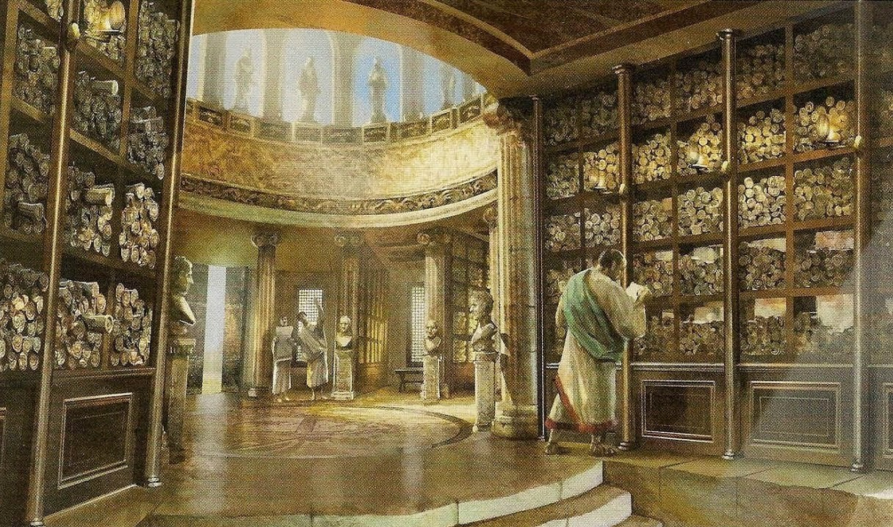
Knihovna, Múseion
Aktivní snaha získat spisy
Opisování děl
Akademická instituce
Ptolemaios I., Ptolemaios II.
Postupný úpadek
Poničena roku 47 pnl, zničena 272 nl
Serápeion – zničeno 391 nl
Kallimachos, Apollónios Rhodský, Aristarchos ze Samothrákie, Démétrios Falérský, Eratosthenés z Kyrény, Aristofanés z Byzantia, Archimédés ze Syrákús (?)

Slide 15
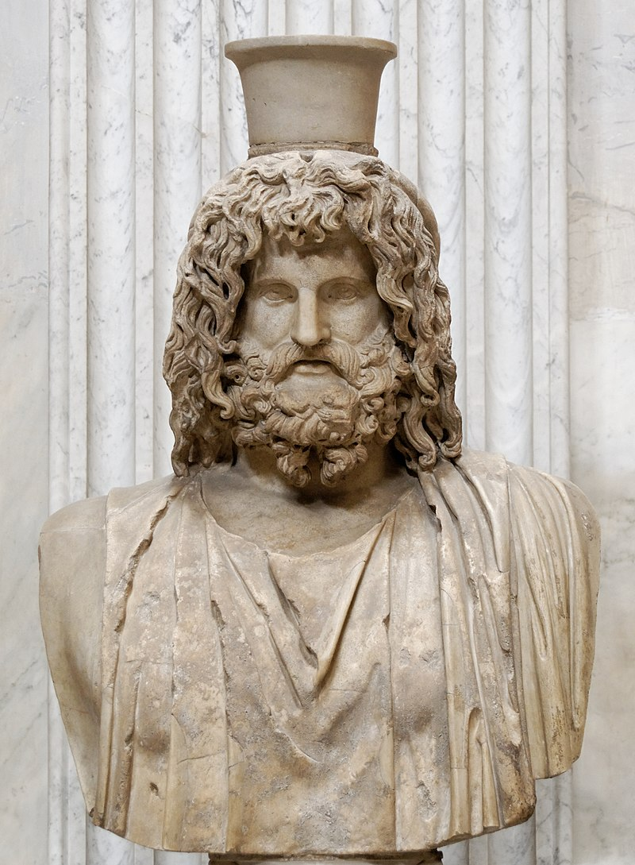
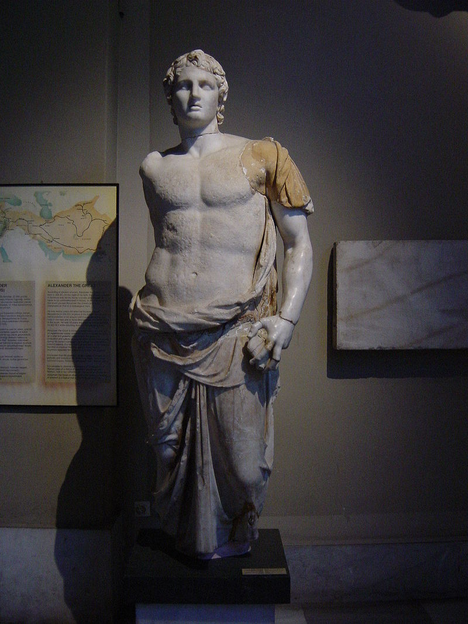
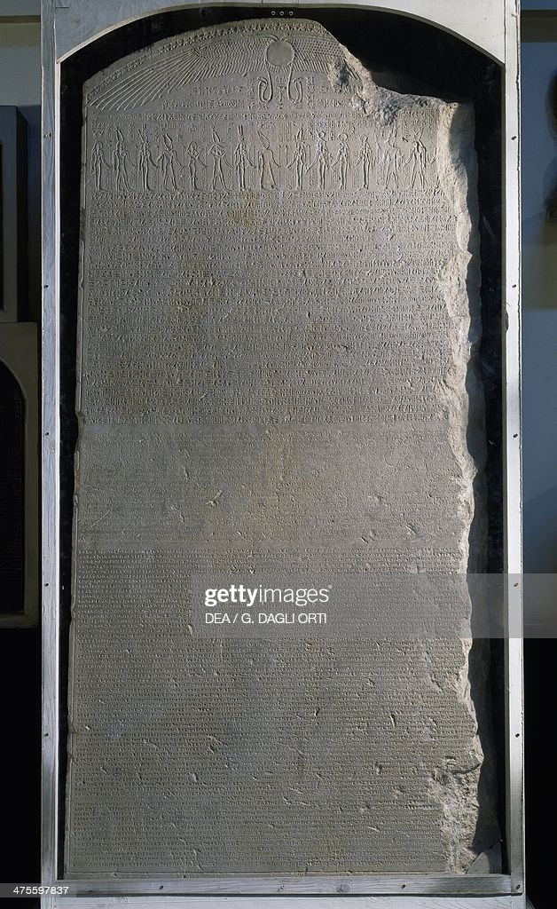
Ptolemaiovci
Kult vládců a Alexandra
Roky se pojmenovávají podle hlavního kněze
Sarápis (Serápis)
Synkretické božstvo (Osíris, Ápis + Zeus, Dionýsos, Hádés)
Léčitelství, úroda, podsvětí
Podpora egyptského náboženství
Stavba chrámů, kněží dosahují vysokých funkcí
Ptolemaiovské výnosy/dekrety – trilingvní nápisy

Slide 16
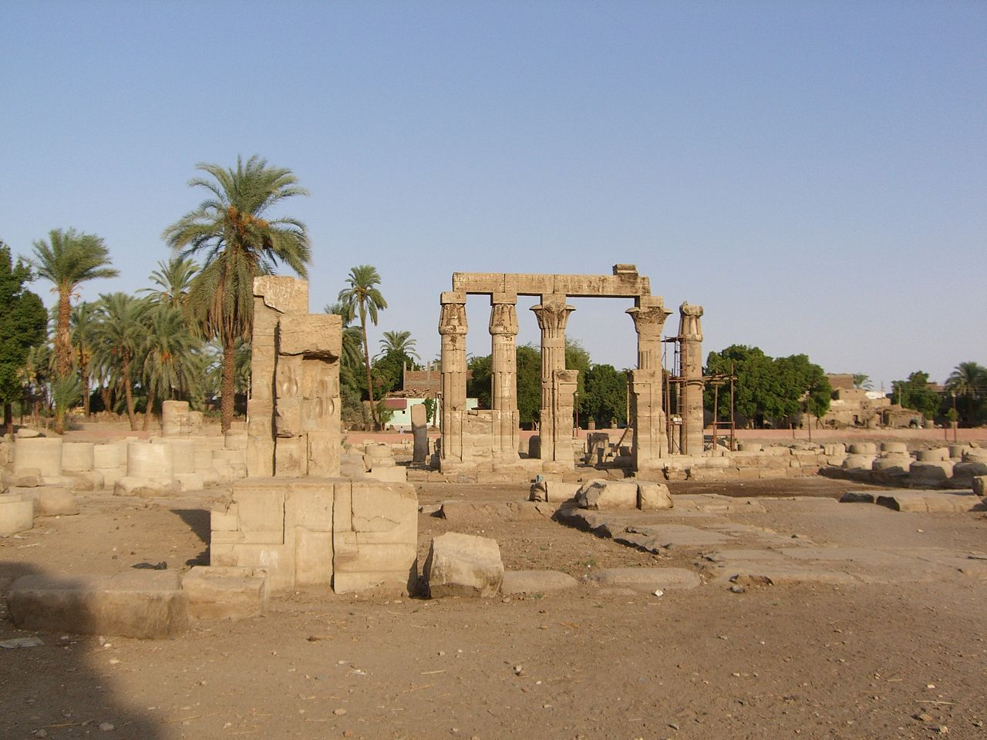
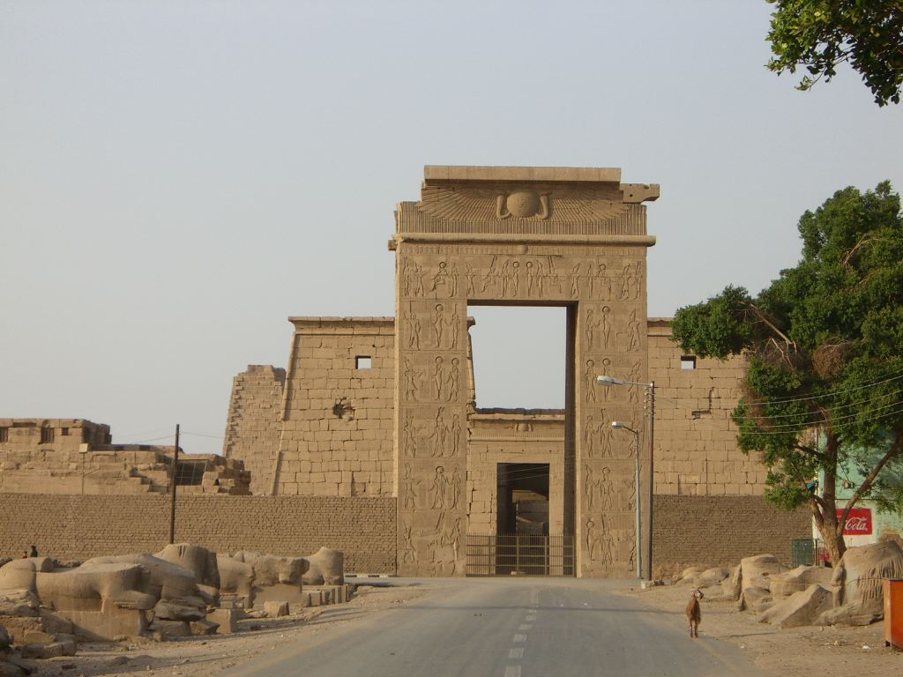
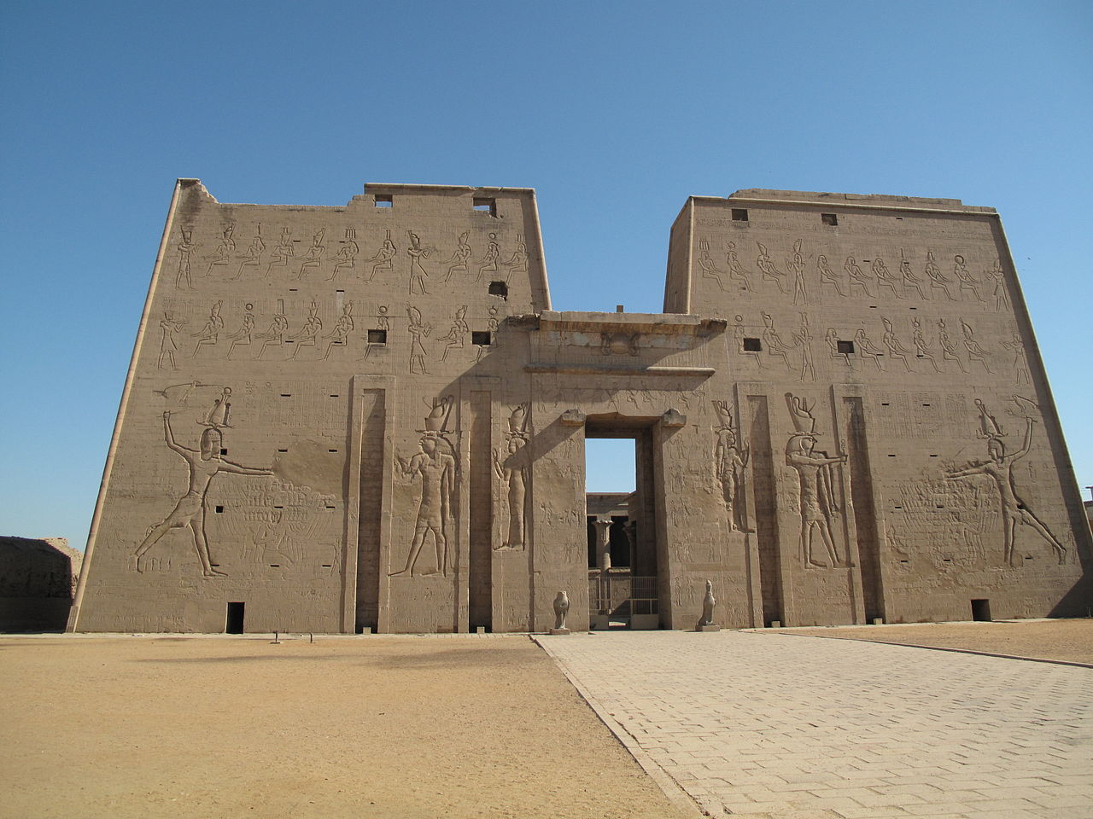
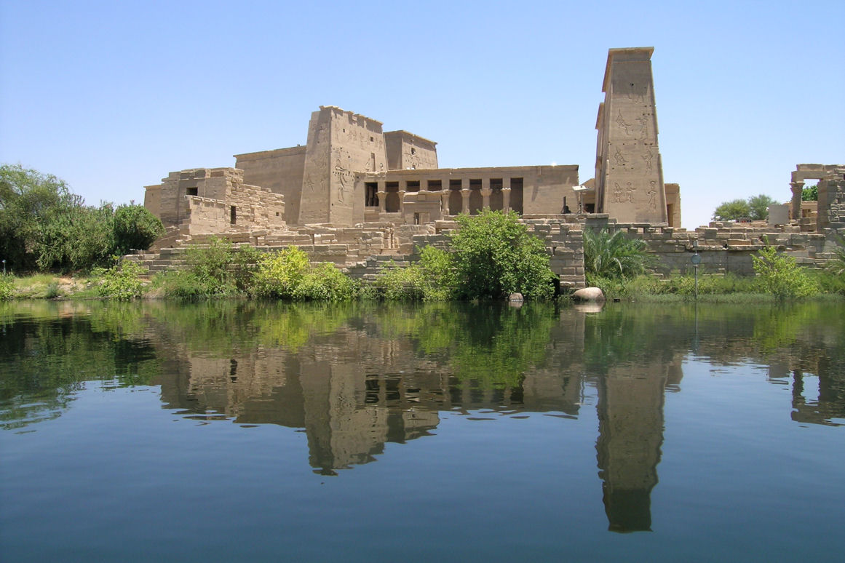
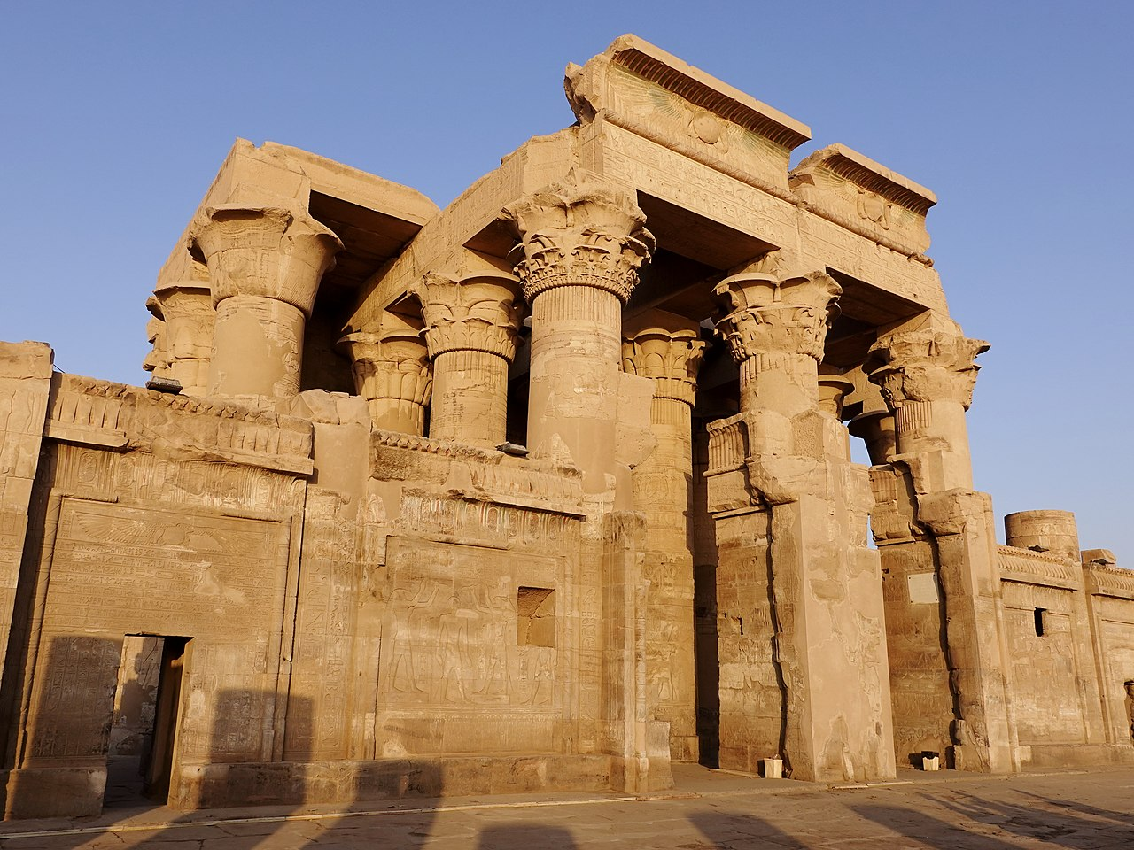
Serápeion
Chrám Montua
Chrám Chonsua
Chrám na ostrově Filé
Chrám v Edfu
Chrám v Kom Ombo

Slide 17
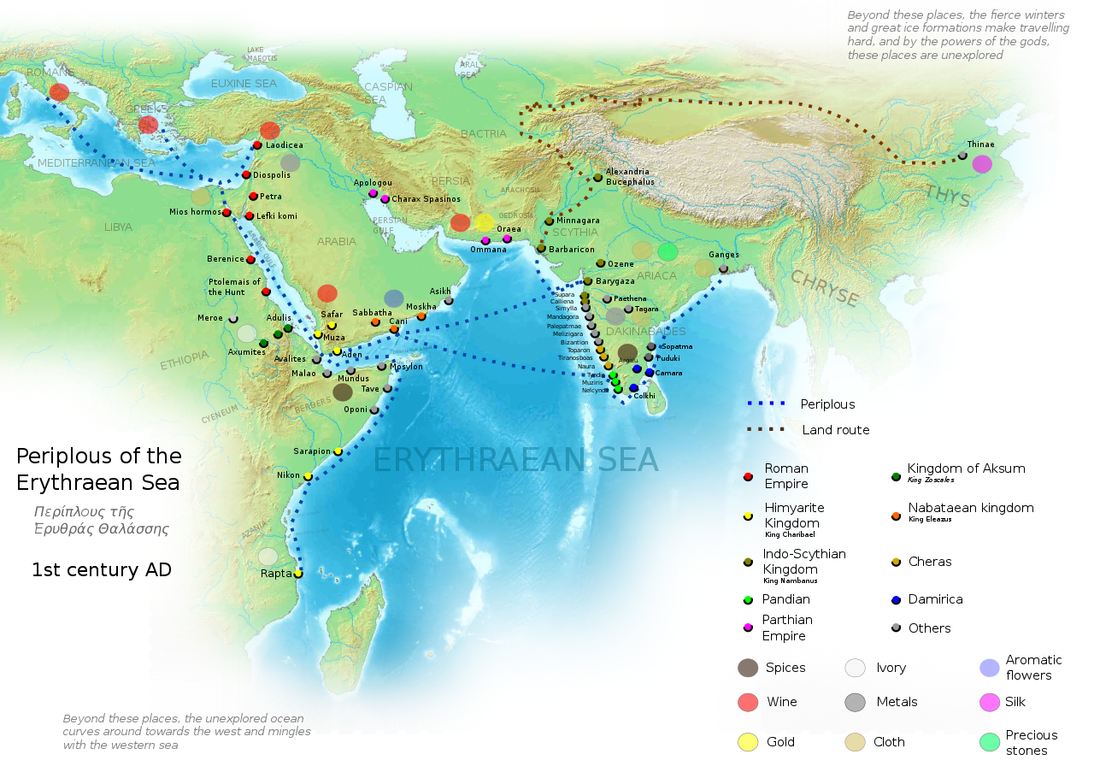
Ptolemaiovci
Zakládání měst
Před příchodem Alexandra – Naukratis
Alexandria, Ptolemais v Egyptě
Bereníké, Myos Hormos (obchod s Indií)

Slide 18
Armáda
Profesionální armáda i odvedenci, žoldnéři
Řekové, Makedonci, Thrákové, Libyjci, Egypťané + další
V armádě organizovaní podle původu/vybavení
Řekové velitelé, vyšší pozice v armádě
Později větší podíl Egypťanů (machimoi)
Vojáci dostávají půdu, klérúchie

Slide 19
Společnost
Řekové, Makedonci vládnoucí vrstva
Egyptská nobilita, kněží
Vojáci s příděly půdy
Půda chrámů/státu/nobility
Zemědělci
Egypťané se znalostí řečtiny → vyšší pozice

Slide 20
Administrativa
Řekové v úřadech, Egypťané doplňují nutné pozice
Dva zákoníky – řecky a egyptsky
Správa – Zénón z Kaunu, dochované papyry
Dělení země na nomy (tradičně 42, reálně méně - 36)
Nomarchés, oikonomos, basilikos grammateus
Dioikétés – hlavní výběrčí daní v Alexandrii

Slide 21
Bingen, J. 2007. Hellenistic Egypt: Monarchy, Society, Economy, Culture (R. Bagnall, Ed.). Edinburgh: Edinburgh University Press, 2007.
Christensen, T., Thompson, D., & Vandorpe, K. (Eds.). Land and Taxes in Ptolemaic Egypt: An Edition, Translation and Commentary for the Edfu Land Survey (P. Haun. IV 70). Cambridge: Cambridge University Press, 2017.
Fischer-Bovet, Christelle. Army and Society in Ptolemaic Egypt. Cambridge: Cambridge University Press, 2014.
Fischer-Bovet, C., & Von Reden, S. (Eds.). Comparing the Ptolemaic and Seleucid Empires: Integration, Communication, and Resistance. Cambridge: Cambridge University Press, 2021.
Hölbl, Günther. A History of the Ptolemaic Empire. New York: Routledge, 2001.
Manning, J. 2003. Land and Power in Ptolemaic Egypt: The Structure of Land Tenure. Cambridge: Cambridge University Press, 2003.
Monson, A. From the Ptolemies to the Romans: Political and Economic Change in Egypt. Cambridge: Cambridge University Press, 2012.

